Slide 1
Проверка домашнего задания
1) Целью внешней политики России на западном направлении было оберегать свои владения и по возможности расширять их.
2) В 1805 году близ Аустерлица австрийцы и русские разбили французскую армию.
3) В 1807 году Россия и Франция подписали Гюлистанский мир, по которому Александр I признавал завоевания Наполеона.
4) По условиям Бухарестского мира в 1812 году Россия получала от турок Бессарабию.
5) После непродолжительной русско-финляндской войны Финляндия вошла в состав России.

Slide 2
Проверка домашнего задания
Ответы
1) верно;
2) Не верно, битву выиграли французы;
3) Не верно, Тильзитский мир;
4) верно;
5) Не верно, русско-шведская война.

Slide 3
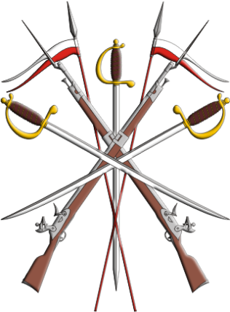
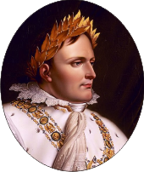
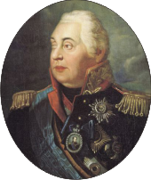
Бородинское сражение
Урок истории в 8 классе

Slide 4
Кто выиграл Бородинское сражение?
что предшествовало сражению?
ход сражения
Итоги битвы

Slide 5
Начало войны 1812 года
 | Россия | Франция
Цели в войне | Освободить Европу от Наполеона | Разделить Россию на несколько зависимых государств
Ход войны до Бородина | См. карту
Планы и численность войск перед Бородинской битвой
Последствия сражения: Потери Судьба столицы Судьба армии Судьба страны

Slide 6
Ход войны до Бородина
26 августа
К
22 июля
1-я
Наполеон
678 тыс. чел.
12 июня
2-я
3-я

Slide 7
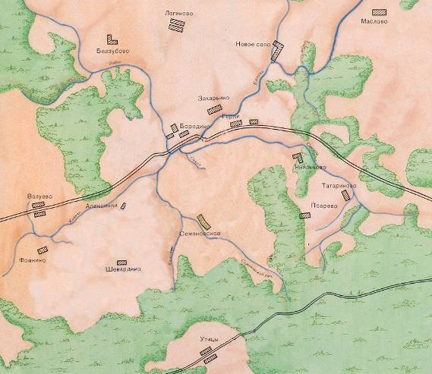
Выбор позиции

Slide 8
Начало войны 1812 года
 | Россия | Франция
Цели в войне | Освободить Европу от Наполеона | Разделить Россию на несколько зависимых государств
Ход войны до Бородина | См. карту
Планы и численность войск перед Бородинской битвой | Не допустить врага в Москву 154 тыс. чел. 640 пушек | Разбить русскую армию 134 тыс. чел. 587 пушек
Последствия сражения: Потери Судьба столицы Судьба армии Судьба страны

Slide 9
Бородино

Slide 10
Бой за Шевардино 24 августа 1812 года

Slide 11
Расположение войск на 26 августа
Русская армия
пехота
кавалерия
артиллерия
Французская армия
пехота
кавалерия
артиллерия

Slide 12
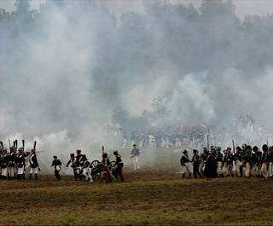
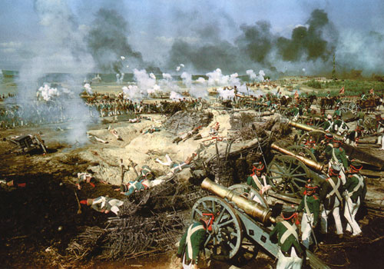
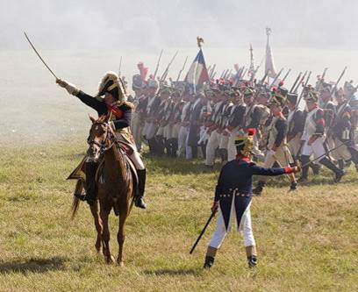
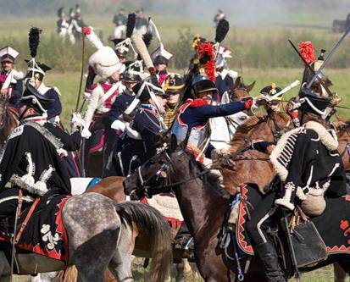
Бородинское сражение 26 августа 1812 года

Slide 13
Начало войны 1812 года
 | Россия | Франция
Цели в войне | Освободить Европу от Наполеона | Разделить Россию на несколько зависимых государств
Ход войны до Бородина | См. карту
Планы и численность войск перед Бородинской битвой | Не допустить врага в Москву 154 тыс. чел. 640 пушек | Разбить русскую армию 134 тыс. чел. 587 пушек
Последствия сражения: Потери Судьба столицы Судьба армии Судьба страны | 44 тыс. чел. | 58 тыс. чел.

Slide 14
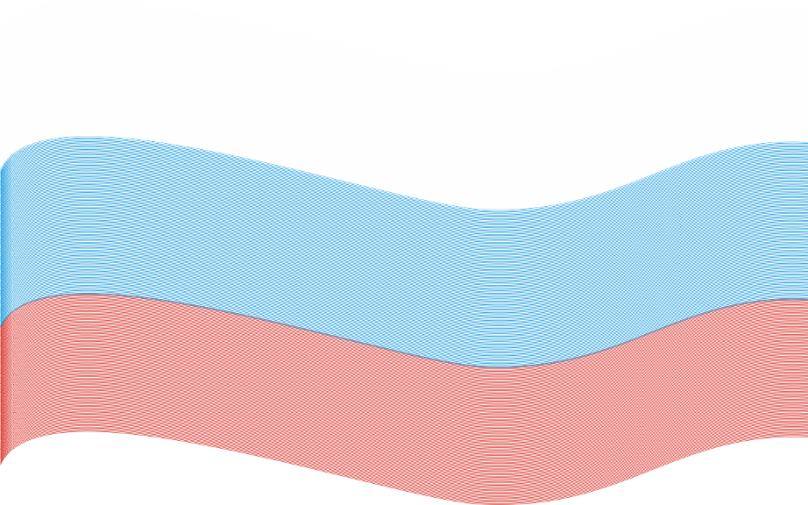
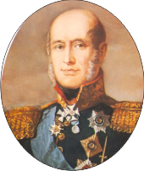
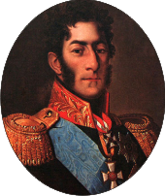
Галерея славы
М.И.Голенищев-
Кутузов
М.Б. Барклай де Толи
П.И. Багратион
А.П. Ермолов
Н.Н.Раевский
М.И.Платов
Н.А. Тучков
А.А. Тучков

Slide 15
Дальнейший ход войны
К
26 августа
22 июля
1-я
Наполеон
678 тыс. чел.
12 июня
2-я
3-я

Slide 16
Начало войны 1812 года
 | Россия | Франция
Цели в войне | Освободить Европу от Наполеона | Разделить Россию на несколько зависимых государств
Ход войны до Бородина | См. карту
Планы и численность войск перед Бородинской битвой | Не допустить врага в Москву 154 тыс. чел. 640 пушек | Разбить русскую армию 134 тыс. чел. 587 пушек
Последствия сражения: Потери Судьба столицы Судьба армии Судьба страны | 44 тыс. чел. Отдана Сохранена Не потеряна | 58 тыс. чел. Захвачена Сохранена

Slide 17
Кто выиграл Бородинское сражение?

Slide 18
Домашнее задание
Параграф 3, вопрос №2

